Slide 1
OOGENESIS DAN SPERMATOGENESIS
Titta Novianti

Slide 2
OOGENESIS
Pembelahan meiosis yang terjadi pada sel telur
Oogenesis terjadi dalam dua tahapan pembelahan :
yaitu mitosis
meiosis I dan meiosis II
Mitosis : diferensaiasi sel induk (sel primordial) pada lapisan basal kantung ovarium menjadi sel oogonium

Slide 3
Sel oogonium berdiferensiasi menjadi oosit primer dan berhenti sampai wanita mengalami masa akil baligh
hormon FSH (folicle stimulating hormon) dan hormon LH (luteinizing hormon) dihasilkan oleh hipofisis anterior → menstimulasi sel oosit primer melanjutkan pembelahan meiosis, hal ini merupakan tanda telah dewasanya seorang wanita. Sel oosit primer memiliki kromosom diplod (2n).

Slide 4
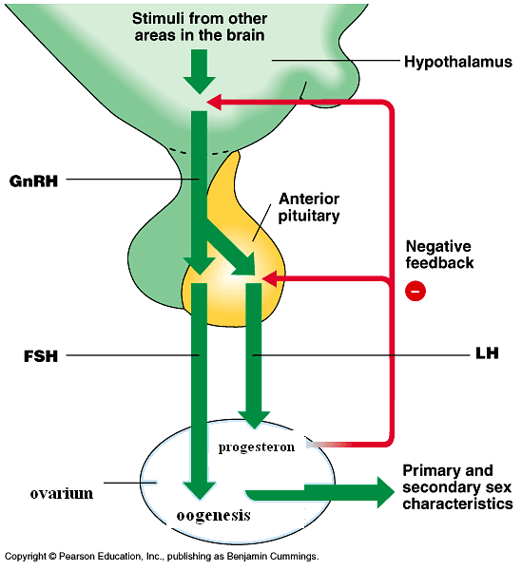

Slide 5
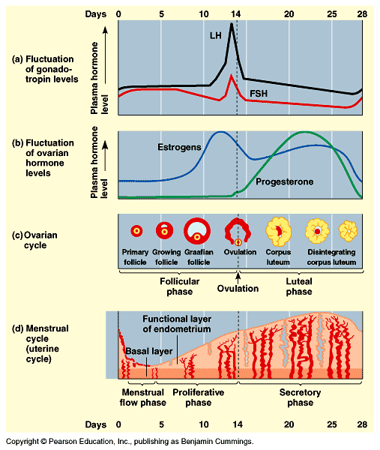

Slide 6
Oosit primer mengalami pembelahan meiosis I menjadi oosit sekunder (n) dan sel polotid (tidak berkembang) dengan tahapan leptoten, zigoten, pakiten, diploten serta diakinesis
Oosit sekunder matang siap ovulasi ke oviduk
sperma akan membuahi dan terjadi stimulasi pembelahan meiosis II dihasilkan sel ovum (n) dan sel polosit (badan polar)
salah satu ciri terjadinya fertilisasi adanya badan polar pada sel telur
Proses oogenesis menghasilkan satu sel telur

Slide 7
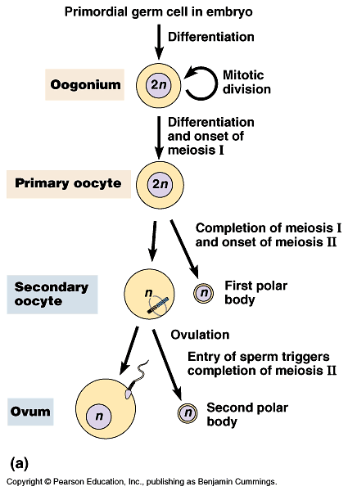

Slide 8
Ovum akan berkembang dan tumbuh dalam lapisan sel-sel folikel, yaitu pertama terbentuk satu lapisan sel folikel yang disebut folikel primer.
Folikel primer akan menambah lapisannya membentuk folikel sekunder.
Folikel tampak terus membesar dan membentuk rongga yang disebut antrum dan membentuk folikel tersier. Antrum dalam folikel semakin membesar dan folikel pun terus membesar membentuk folikel de graff.

Slide 9
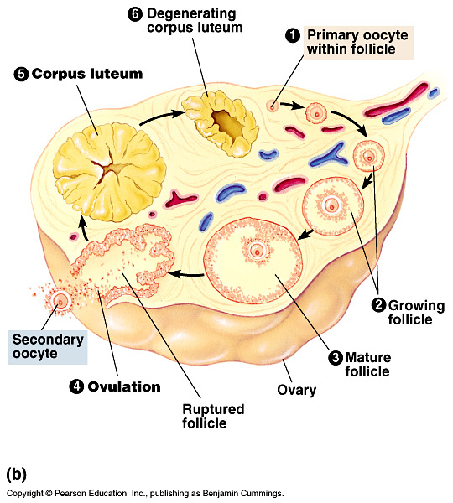

Slide 10
Jika telur siap untuk diovulasikan maka folikel de graff akan mengeluarkan sel telur yang telah menjadi oosit sekunder karena telah mengalami pembelahan meiosis I.
Oosit sekunder akan dilepaskan ke dalam saluran oviduk untuk menunggu fertilisasi sperma.
Folikel de graff yang telah kehilangan sel ovumnya disebut korpus luteum yang akan menghasilkan hormon progesteron.

Slide 11
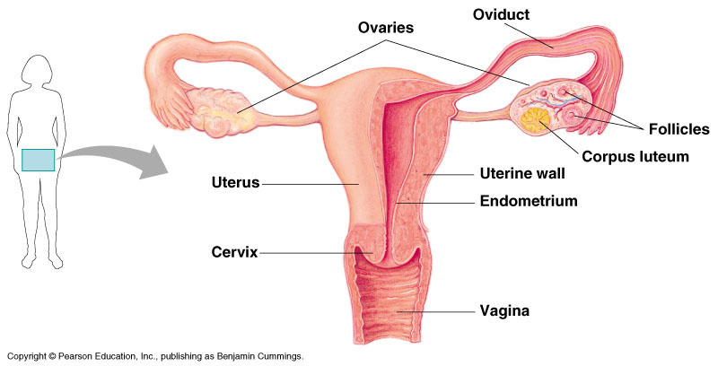

Slide 12
Sel telur yang matang dari luar ke dalam dilapisi oleh kumulus ooforus, korona radiata dan zona pelusida.
Kumulus ooforus dan korona radiata terdiri dari sel-sel yang mengandung matriks glikoprotein.
Sedangkan lapisan zona pelusida berupa mukupolisakarida dan mukoprotein berupa lapisan non seluler.
Telurnya sendiri dilapisi oleh membran vitelina dan terdapat ruangan antara membran vitelina dengan zona pelusida yang disebut perivitelina.

Slide 13
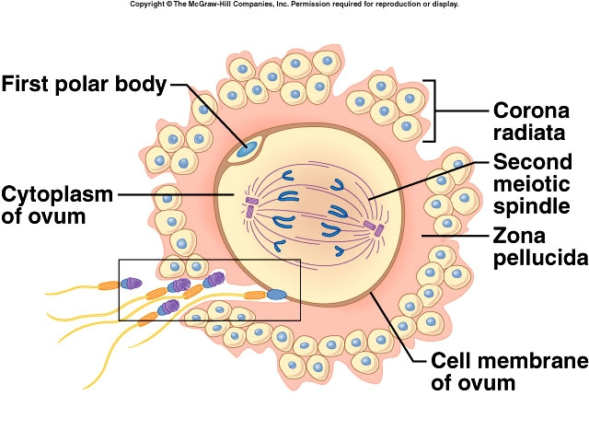

Slide 14
Spermatogenesis
Proses spermatogenesis terjadi didalam tubulus seminiferus di dalam organ testis pria
Mengalami pembelahan secara mitosis dan meiosis
Pada masa embrio, diawali dg proliferasi sel primordial secara mitosis membentuk spermatogonia A →spermatogonia B → spermatosit primer (2n)
Saat akil baligh diproduksi hormon FSH dan LH dari hipofisis anterior, yg menstimulasi testis untuk melanjutkan proses spermatogenesis.

Slide 15
Meiosis I : Spermatosit primer → spermatosit sekunder melalui tahapan leptoten, zigoten, pakiten dan diakinesis
Meiosis II : sp. sekunder → spermatid. → spermiogenesis menjadi spermatozoa
Pada spermatogenesis semua sel akan menjadi sperma
Proses spermiogenesis meliputi :
pemadatan materi nukleus membentuk kepala
reduksi sitoplasma menjadi bagian tengan dan ekor
badan golgi membentuk kap dinamakan akrosom

Slide 16
Di antara tubulus seminferus terdapat intertisial sel yang menghasilkan hormon testosteron
Spermiogenesis terjadi di dalam saluran epididimis
sperma matang akan dikeluarkan ke saluruan vas deferens dan mendapatkan cairan semen (kelenjar bulbouretralis, kelenjar prostat dan kelenjar seminal vesikunalis)

Slide 17
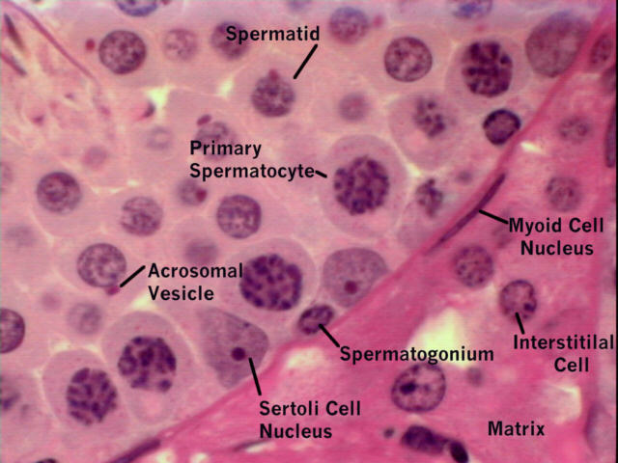

Slide 18
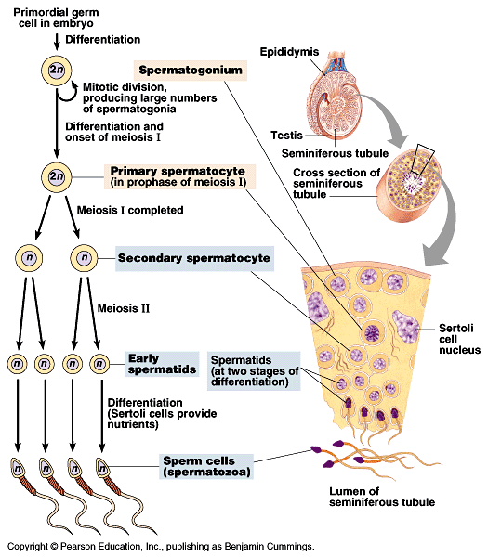

Slide 19
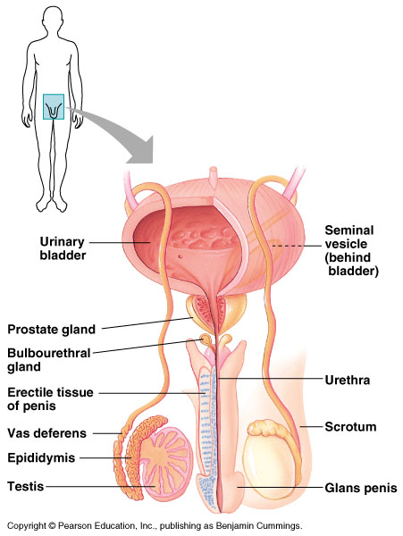

Slide 20
satu kali ejakulasi dihasilkan :
kurang lebih 5 juta sperma/cc cairan semen
2-5 cc cairan semen
secara keseluruhan dihasilkan 10-25 juta sperma.
Sperma normal akan mengalami pergerakan lebih cepat sehingga mudah masuk ke dalam saluran reproduksi wanita dan mampu memfertilisasi sel telur yang telah berada di oviduk

Slide 21
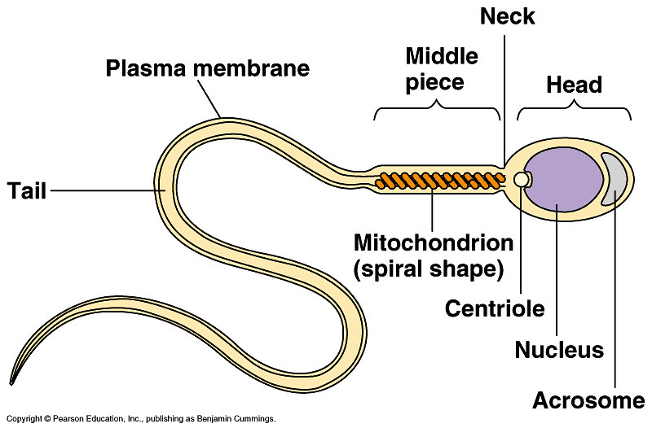

Slide 22
terimakasih

